Slide 1
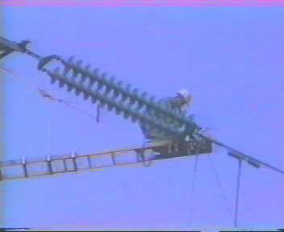
§4.6 环路定理 电势
（Electric Potential）
高压带电操作

Slide 2


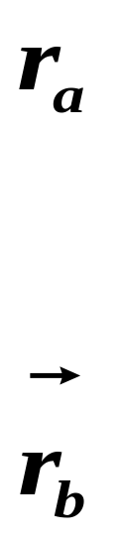

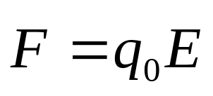
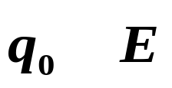

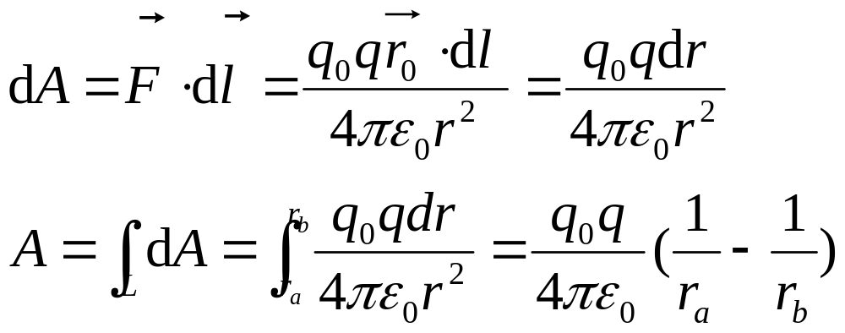
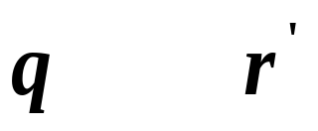


一. 静电力的功
场源电荷：
检验电荷：
可见静电力做功只与检验电荷起点，终点的位置有关，与所通过的路径无关。
此结论可通过叠加原理推广到任意点电荷系的电场。

Slide 3
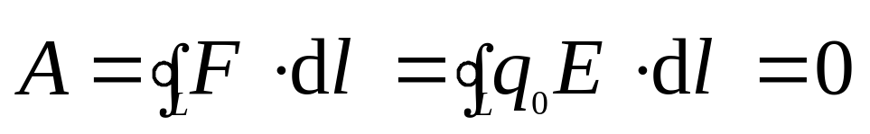
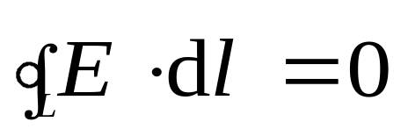
二. 环路定理
由静电力做功只与检验电荷起点、终点的位置有关，与所通过的路径无关 —— 静电力是保守力
静电场中任意闭合路径
静电场环路定理：
路径上各点的总场强
静电场强沿任意闭合路径的线积分为零，反映了静电场是保守力场。
凡保守力都有与其相关的势能，静电场是有势场。

Slide 4






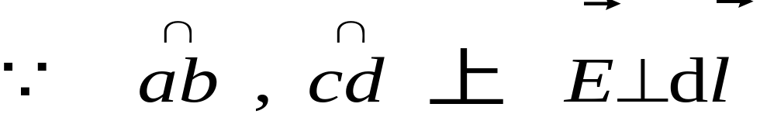
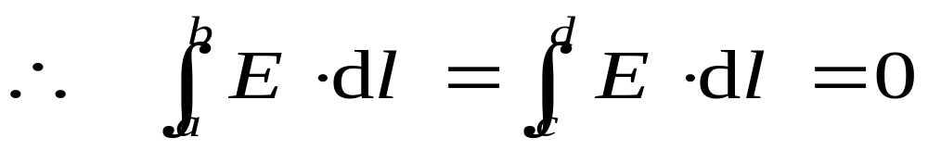
证明电力线如图分布的电场不可能是静电场。
静电场特性：
有源
高斯定理
保守
环路定理
作如图环路: abcd

Slide 5
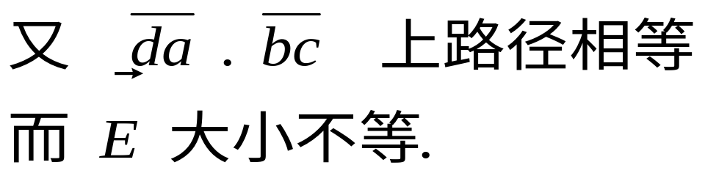
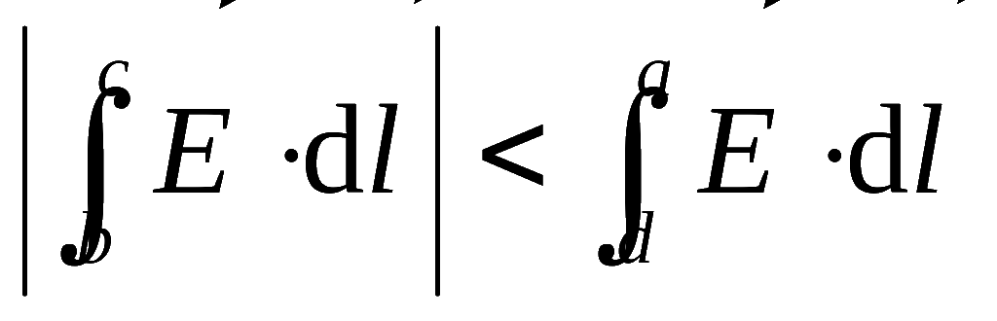
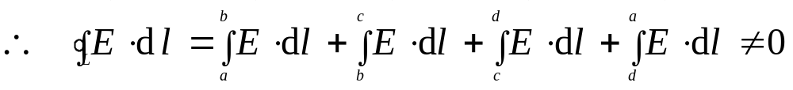
（电力线密度不同）
违反静电场环路定理 , 如图所示电场不是静电场。

Slide 6

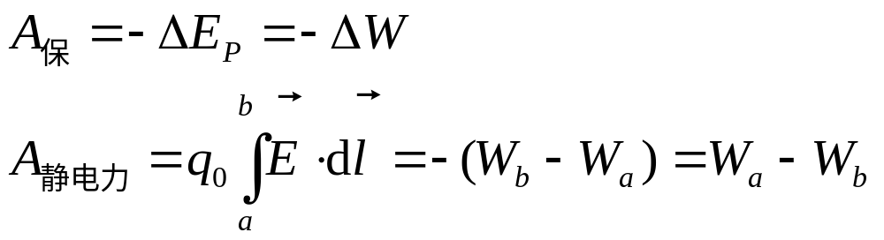
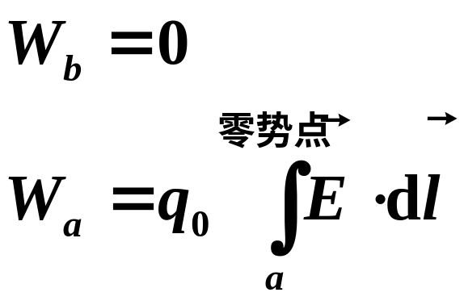

三. 电势能
由
令
得：
在场中某点的电势能等于将 由该点移到零势点过程中电场力做的功。

Slide 7
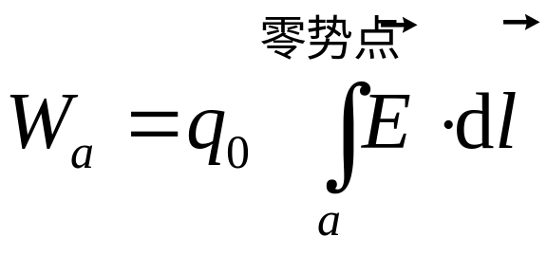
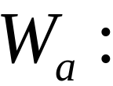
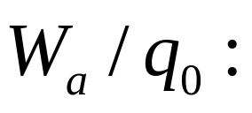
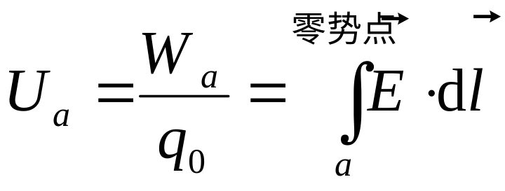
静电场与场中电荷 共同拥有.
取决于电场分布、场点位置和零势点选取，与场中检验电荷 无关.可用以描述静电场自身的特性。
四. 电势
静电场中某点电势等于单位正电荷在该点具有的电势能，或将单位正电荷由该点移至零势点过程中静电力所做的功。

Slide 8
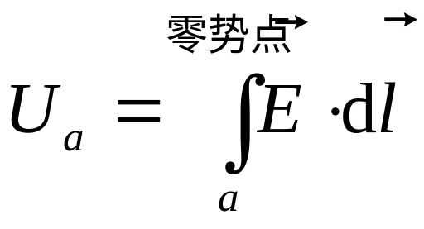
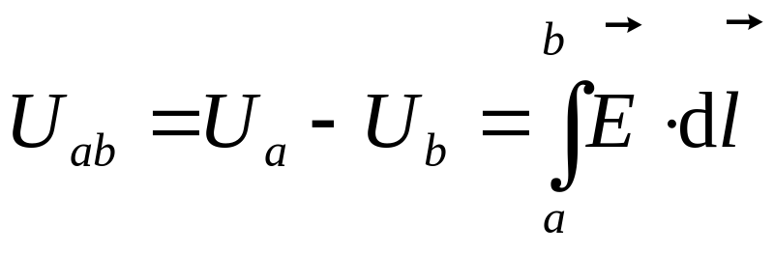


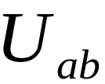
电势：
电势差：
静电场中 、 两点的电势差等于将单位正电荷
由 沿任意路径移至 过程中静电力做的功。
注意：
1. U 为空间标量函数
2. U 具有相对意义，其值与零势点选取有关，
但 与零势点选取无关。

Slide 9
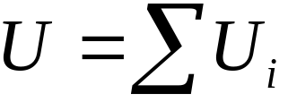

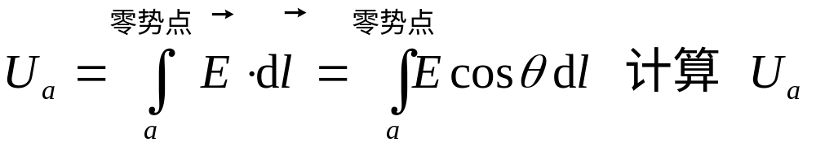
3. 遵从叠加原理 ： （零势点相同）
即点电荷系场中任一点的电势等于各点电荷单独存在
时在该点产生的电势的代数和。
▲五. 电势的计算（两种基本方法）
1.场强积分法（由定义求）
〈1〉确定 分布
〈2〉选零势点和便于计算的积分路径
〈3〉由电势定义

Slide 10
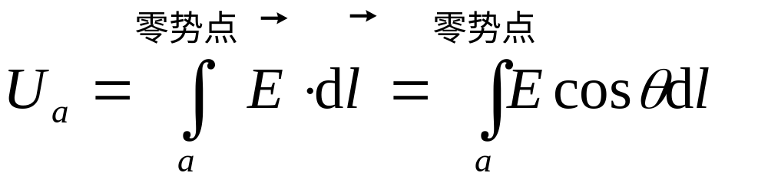

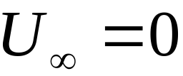
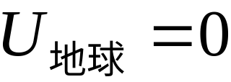
注意：
➢ 若路径上各段 的表达式不同，应分段积分。
➢ 选取零势点的原则：使场中电势分布有确定值
一般,场源电荷有限分布:选
场源电荷无限分布:不选
许多实际问题中选

Slide 11
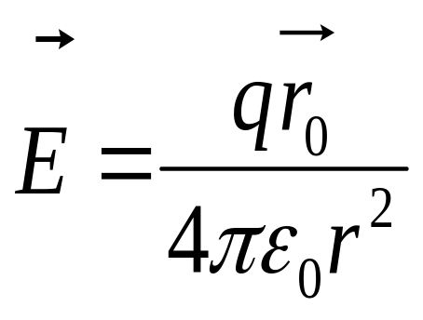
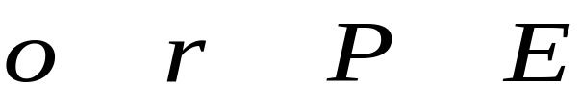

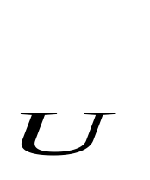
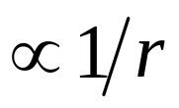
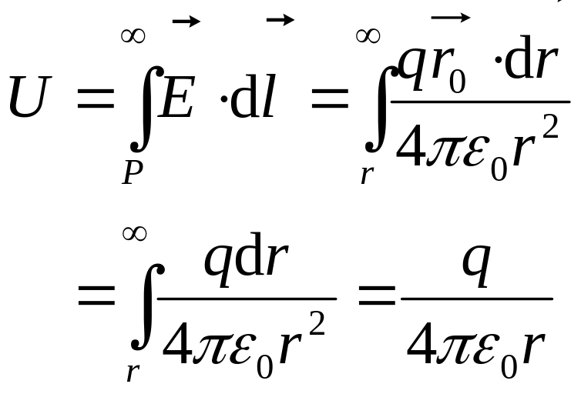
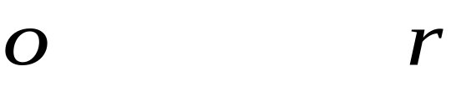
[例一] 点电荷 场中的电势分布
解：
令
沿径向积分

Slide 12
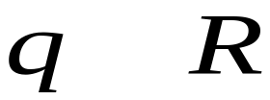

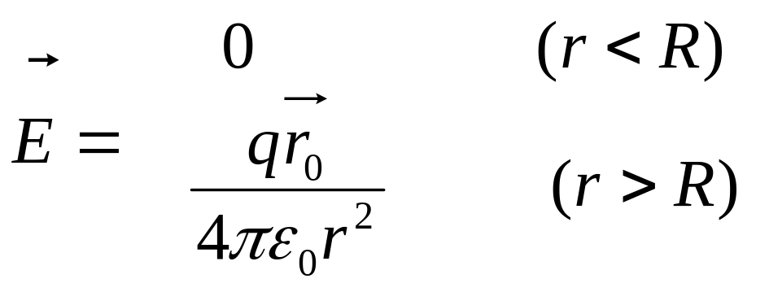






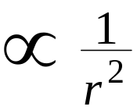
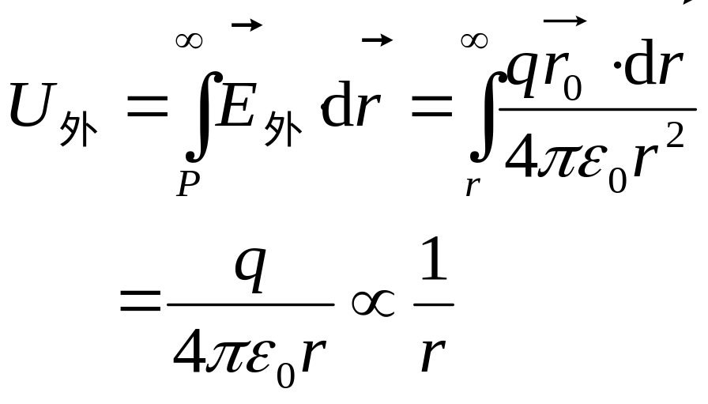



[例二] 均匀带电球面场中电势分布（ ， ）
由高斯定理
令 沿径向积分

Slide 13
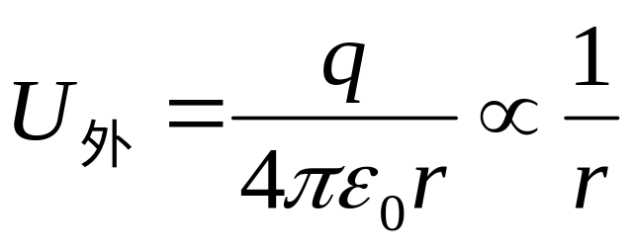

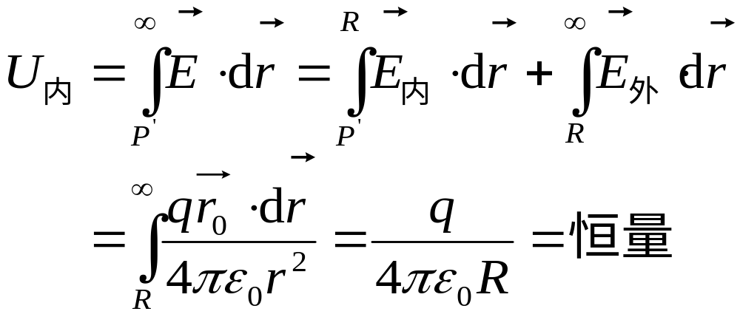

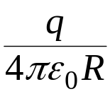
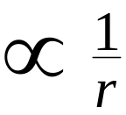

均匀带电球面内电势与球面处电势相等，
球面外电势与电量集中于球心的点电荷情况相同。

Slide 14







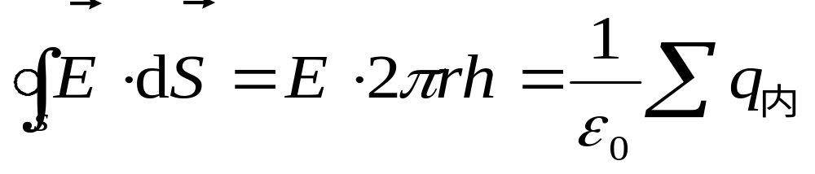
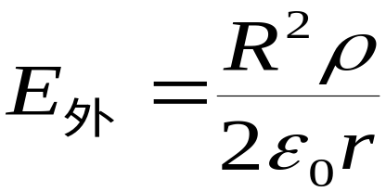
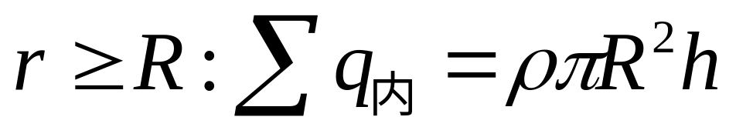
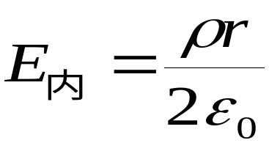
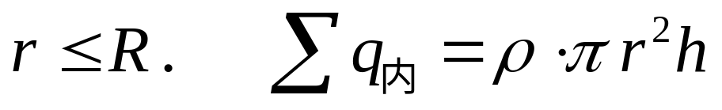
例3. 求无限长均匀带电圆柱体 电势分布。
解：
场强积分法 .
先由高斯定理求电场分布.
选高 h 半径 r 的同轴圆柱面为高斯面 .
径向
径向

Slide 15
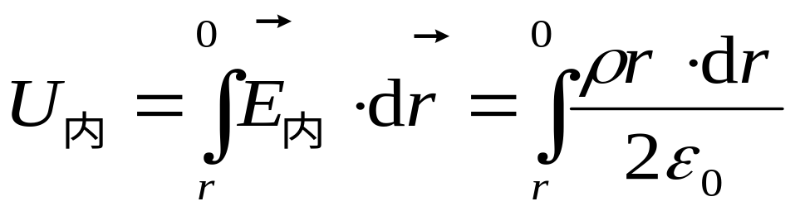
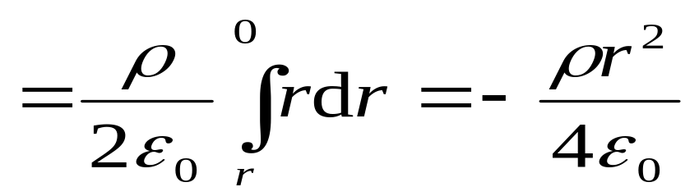
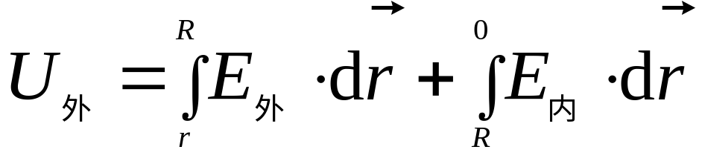


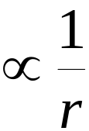





令r = 0 处U= 0, 沿径向积分

Slide 16






2. 叠加法
〈1〉将带电体划分为电荷元
〈2〉选零势点，写出 在场点的电势
〈3〉由叠加原理：
[例4] 求均匀带电圆环轴线上的电势分布
解：
在圆环上取点电荷 ,
令

Slide 17


可进一步由电势分布求电场强度分布

Slide 18












[例5]求均匀带电球壳腔内任意点电势
已知：
求：
解：将带电球壳视为许多均匀带
电球面的集合，
取半径 ，厚 的球壳为电荷元：
令
，
在腔内产生的电势：
由叠加原理：
即：腔内各点等势

Slide 19











练习：
已知：
求：
1
带电球面的电势分布：
球面内：
球面外：
2
3
由叠加原理：

Slide 20






[例6]在与面电荷密度σ的无限大均匀带电平板相距a处有一点电荷q，求点电荷至平板垂线中点处的电势U_{p}
解一：
点电荷q在P处电势：
无限大带电平板在P处电势：
对不对？

Slide 21




错在那里？
零电势点不统一不能叠加.
解二：选共同的零势点
场强积分法：

Slide 22













例8. 电量 q均匀分布在长为2L的细棒上 。求：
(1) 细棒中垂面上距细棒中心 a处P点的电势 。
(2) 细棒延长线上距细棒中心 b处 P′点的电势。
解：叠加法
将带电细棒视为点电荷集合
(1)

Slide 23



(2) 求细棒延长线上距细棒中心 b处 P′点的电势

Slide 24







§4.8电势梯度（electric potential gradient）
E
场强与电势的微分关系：
E_{l}
×
×
U
dl
U +dU
l
── U的方向导数
（指向U↑方向）
U +dU
等势面
U
E

Slide 25





数学上，若某一标量函数对某一方向有最大
变化率（方向导数最大），
则定义此方向上的
导数为该标量函数的梯度（ gradient）。
电势梯度：
在直角坐标中：

Slide 26

▲ 某些等势面：
电偶极子的电场线和等势面

Slide 27

两个等量的正电荷的电场线和等势面

Slide 28




小结
一.静电场环路定理：
静电场强沿任意闭合路径的线积分为零.反映了静电场是保守力场，是有势场。
二.电势、电势能、电势差
电势能：
电 势：
电势差：

Slide 29

三. 电势的计算（两种基本方法）
1.场强积分法（由定义求）
〈1〉确定 分布
〈2〉选零势点和便于计算的积分路径
选取零势点的原则：使场中电势分布有确定值
〈3〉由电势定义
路径上各点的总场强，若路径上各段的表达式不同，应分段积分

Slide 30
2. 叠加法
〈1〉将带电体划分为电荷元
〈2〉选零势点，写出 在场点的电势
〈3〉由叠加原理：

Slide 31




四.典型带电体的电势分布
1. 点电荷 场中的电势分布：
2. 均匀带电球面场中电势分布：
3. 均匀带电圆环轴线上的电势分布：

Slide 32
物理文献调研
做一个物理知识在实际生活或生产中的应用文献调研，
要求：（1）字数在3000左右，至少要调研相关文献五篇
以上，综合阅读以后，写成一篇综述的调研文章，
公式全部用“公式编辑器”书学
题目可以如下：（1）激光在农学中的应用：如激光作
物诱变育种，激光照射家禽种蛋。
（2）电磁学在农业中的应用
（3）传感技术在农业技术发展中的应用

